Slide 1
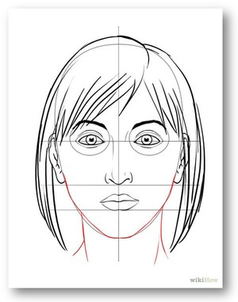
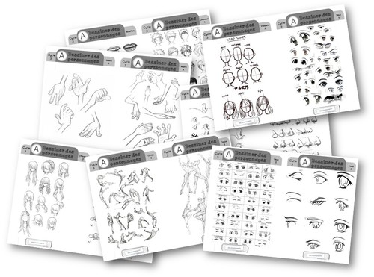
Comment dessiner un visage ?
Djoum pour Zil et Compagnie
D’après http://fr.wikihow.com

Slide 2
Tracez le contour du visage
Les têtes ne sont jamais circulaires, elles sont de forme ovale, comme un œuf. Donc, esquissez un contour ovale se rétrécissant vers le bas.

Slide 3
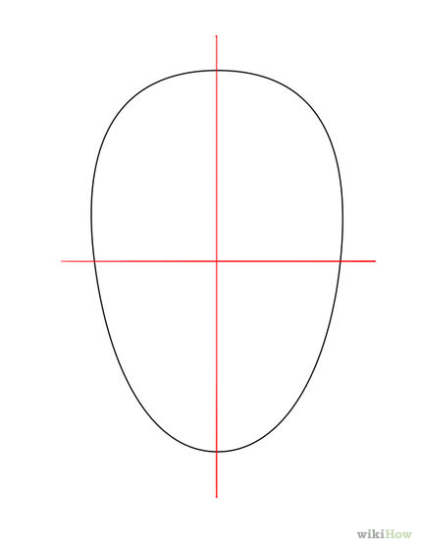
Ajoutez des lignes de division
La façon la plus simple de commencer est en effet d'utiliser des lignes de division pour tracer les proportions du visage. Tout d'abord, tracez une ligne verticale au centre de l'ovale. Ensuite, coupez à nouveau l'ovale en deux, cette fois horizontalement.

Slide 4
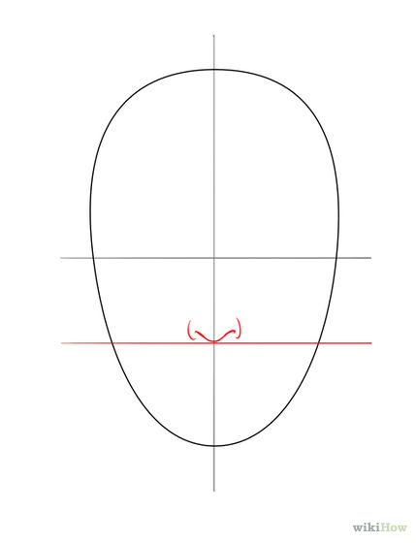
Ajoutez le nez
Divisez la moitié inférieure du visage en deux parties égales avec une autre ligne horizontale. L’endroit où cette ligne croise la ligne verticale est précisément là où vous devez commencer à dessiner la base du nez, avec une narine de chaque côté.

Slide 5
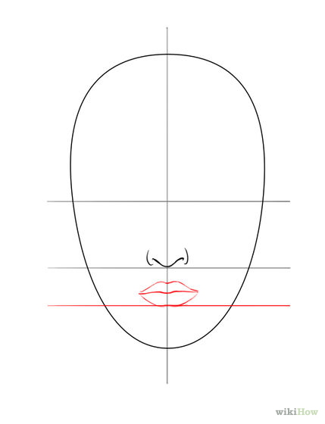
Ajoutez la bouche
Divisez le quart inférieur à nouveau de moitié. Le bas des lèvres se posera sur la ligne de division que vous venez de dessiner. Tracez une ligne pour savoir où les lèvres se rencontrent, puis dessinez la lèvre supérieure et enfin la lèvre inférieure.

Slide 6
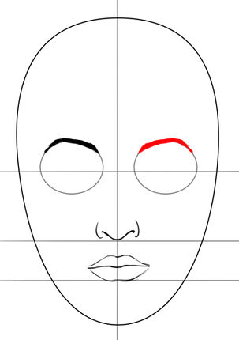
Ajoutez les yeux (1)
Tracez deux grosses boules pour faire sortir les yeux de part et d’autre de la ligne centrale horizontale. Celles-ci formeront les orbites. La partie supérieure de chaque cercle est l'emplacement du sourcil et la partie inférieure est l'endroit où se trouve l'os de la joue. Dessinez les sourcils au sommet des orbites.
Vous devez ensuite travailler les yeux. Ils sont en forme d'amande, donc gardez cela à l'esprit lorsque vous les dessinez. En règle générale, la distance entre les deux yeux est la largeur d'un œil.

Slide 7
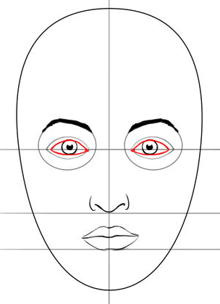
Ajoutez les yeux (2)
À l'intérieur de l'iris, tracez la pupille, qui est la partie la plus sombre de l'œil. Remplissez la majeure partie en noir et laissez un peu de blanc. Avec votre crayon à plat, utilisez un peu d'ombrage pour la base. Ombrez moyennement et légèrement dans l'iris, en utilisant de courtes lignes étroitement espacées du bord de la pupille au blanc de l'œil. Ayez un trait léger dans certaines zones pour donner un bel effet. Maintenant, gommez les lignes directrices en dessous de l'œil.
À l'intérieur de l'iris, tracez la pupille, qui est la partie la plus sombre de l'œil. Remplissez la majeure partie en noir et laissez un peu de blanc. Avec votre crayon à plat, utilisez un peu d'ombrage pour la base. Ombrez moyennement et légèrement dans l'iris, en utilisant de courtes lignes étroitement espacées du bord de la pupille au blanc de l'œil. Ayez un trait léger dans certaines zones pour donner un bel effet. Maintenant, gommez les lignes directrices en dessous de l'œil.

Slide 8
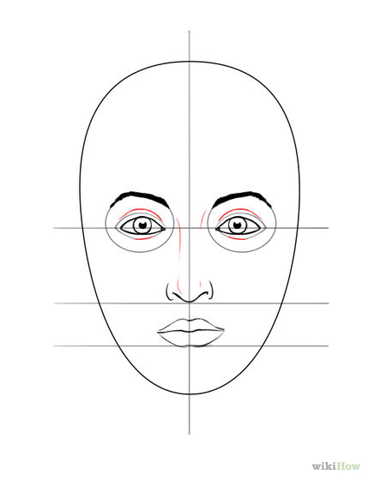
Ombrez sous les yeux
Maintenant, ajoutez un peu d'ombrage sous l'œil et à l’endroit où l'œil rencontre le nez pour définir l'orbite. Pour un regard fatigué, ajoutez de l'ombrage et des lignes piquées avec un angle plus aigu sur la paupière inférieure.

Slide 9
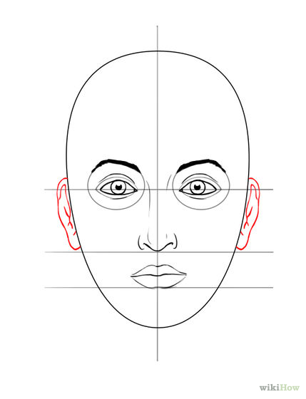
Ajoutez les oreilles
La base de chaque oreille doit être alignée avec le bas du nez et le haut avec les cils. Souvenez-vous que les oreilles doivent être à plat sur le côté de la tête.

Slide 10
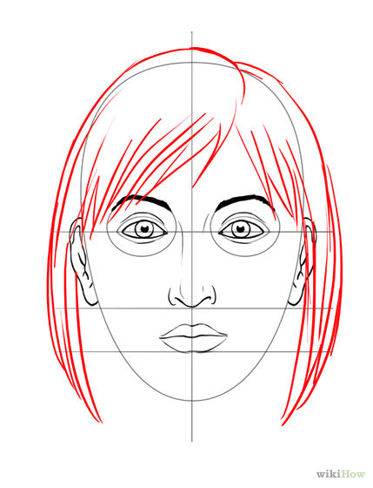
Ajoutez les cheveux
Assurez-vous de les dessiner vers l'extérieur.

Slide 11
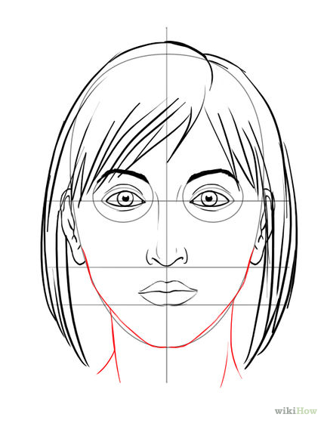
Dessinez le cou
Les cous sont plus épais que vous ne l'imaginez. Tracez deux lignes descendantes à peu près à partir de l'endroit où la ligne horizontale inférieure rencontre les bords du visage.

Slide 12
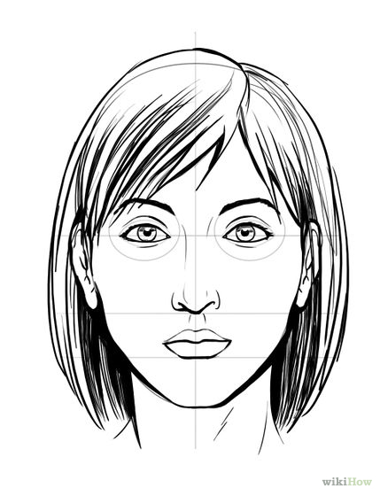
Ajoutez les détails
Ajoutez un peu d'ombrage sous le nez et accentuez le menton. Mettez des rides d'expression autour de la bouche, et ombrez dans les coins. Puis dessinez les contours de la crête du nez. Plus vous accentuez ces caractéristiques, plus votre visage est vieilli.

Slide 13
Terminez votre portrait
Utilisez une gomme pour enlever les lignes directrices.

